Slide 1

软件工程综合实验
个人报告
汇报时间：2022年6月 汇报人：秦嘉余

Slide 2

目 录
COMPANY
01
个人任务
02
代码统计
03
个人任务
代码统计
个人感想
个人感想

Slide 3
PART 01
个人任务

Slide 4


个人任务
担任组长
协调分工
负责对接
技术
代码编写
数据库
系统
运行环境
持续集成
文档
文档编写

Slide 5
协调分工
组内主持每周会议，商讨工作内容
每周例会，汇报每周进展
01
02
审查代码，验收组内工作内容，
04
分解任务内容，为组员分配具体工作
03

Slide 6
前后端组对接
02
交流使用
好像有点问题，这里没有说清楚什么情况，这个接口含义存在歧义….
提供接口文档
01
这么详细的接口文档，开箱即用，根本不需要对接
03
发现Bug
修改Bug，再次循环
肯定不是我的bug
可能我的bug
是我的bug
好了，bug改完了，现在不可能有问题了
04

Slide 7

代码内容
使用Spring Boot框架
初期，准备自己从头开始搭建
技术调研后，选取了ruoyi-vue-pro脚手架
整合了必要技术栈，省时省力
代码规范，易于编写与拓展
示例代码多，易于模仿
…

Slide 8
代码内容
用户管理
角色管理
菜单管理
权限管理
为系统提供用户支持，满足后台管理用户，对用户进行各种状态修改的需求
为系统提供角色支持，满足系统需要多角色完成不同任务的需求
为系统提供动态菜单支持，满足系统需要动态更改菜单以修改功能的需求
提供RBAC，用户-角色-权限控制，将三者结合，满足更多动态需求
登录认证
个人信息管理
流程日志
文件存储
提供多种登录方式，账号密码登录，手机号验证码登录等，提供注册，重置密码基础服务
提供用户个人中心所需的接口，修改个人信息，重置密码等
流程状态转变时，记录实时状态，作为历史信息供系统使用
连入MinIO，为系统提供文件系统支持，存储产生的二进制文件

Slide 9
运行环境
为项目提供运行环境：
部署MySQL
部署MongoDB
部署Redis
部署MinIO
运行Clash
编译运行项目
服务器因为莫名原因关机了…
我Redis放哪了，MinIO怎么启动来着，查一查
部署MySQL
部署MongoDB
部署Redis
部署MinIO
运行Clash
xx：项目更新了，重新打包运行一下…
git pull
打包
结束原进程
运行
一次次的重复工作后——学会避免一些重复性的工作

Slide 10
运行环境
不要为了省事懒得编写脚本，一次编写，“终生受益”
使用能提升效率的工具，安装zsh，oh-my-zsh，一系列插件
各种主题：愉悦心情
z：目录间快速跳转
zsh-syntax-highlighting：语法高亮
zsh-autosuggestions：自动提示输入过的命令
使用自动化的工具：Jenkins，自动打包部署
初次配置：好麻烦，宁愿自己打包也不用这个
配置完成：真香

Slide 11
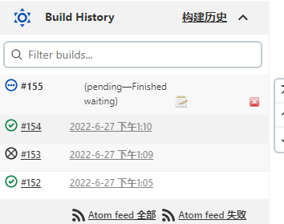
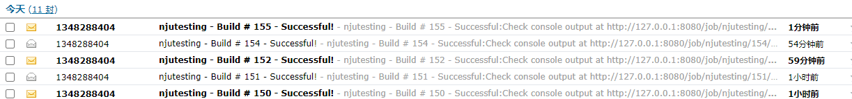
持续集成
可能避免了100多次手动打包部署，500次网页搜索，2000次手动输入命令
邮件通知，随时查看部署状态
具有时效性，代码编写完毕，立马可以上线，方便前端使用，大大提升对接效率

Slide 12
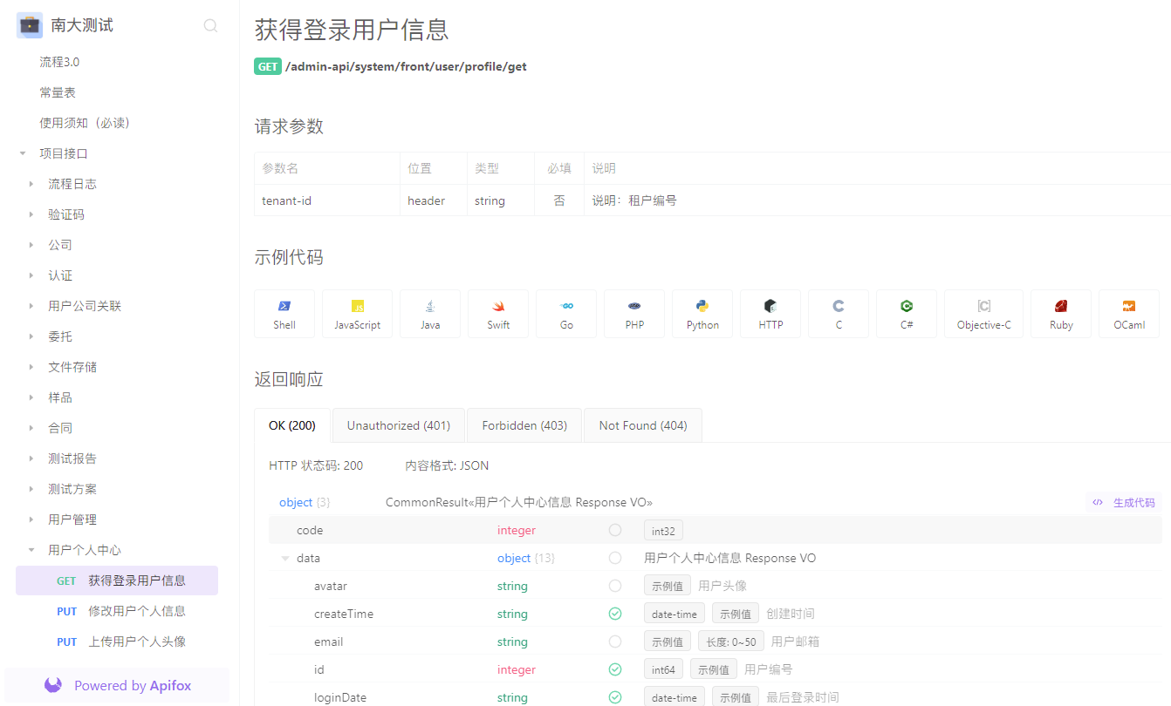
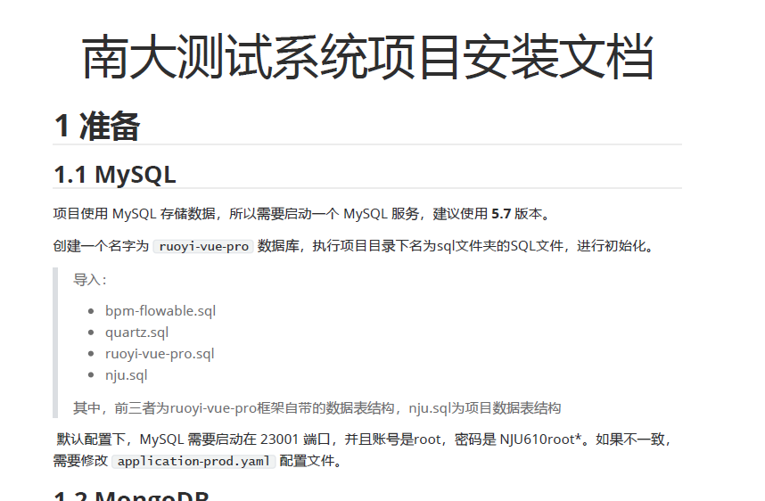
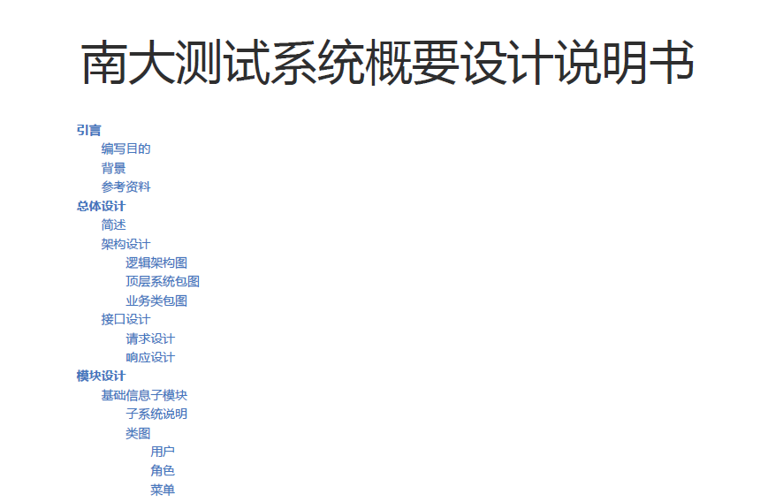
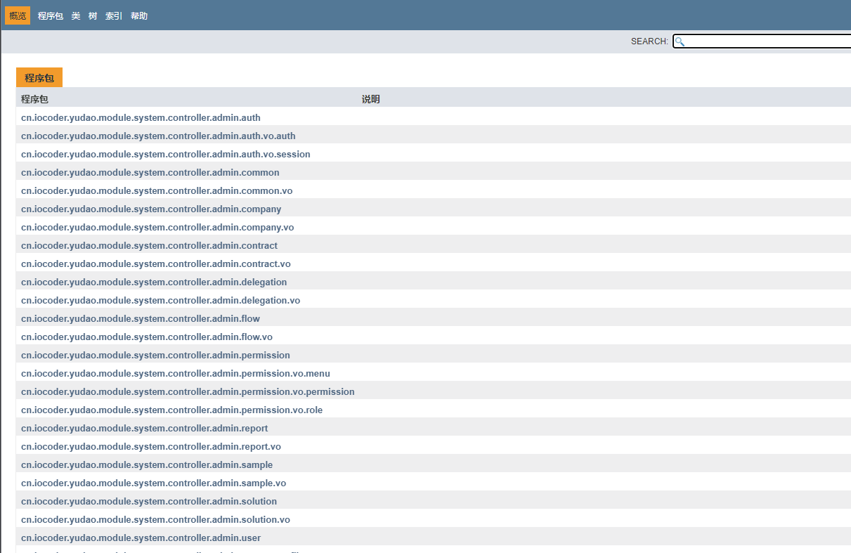

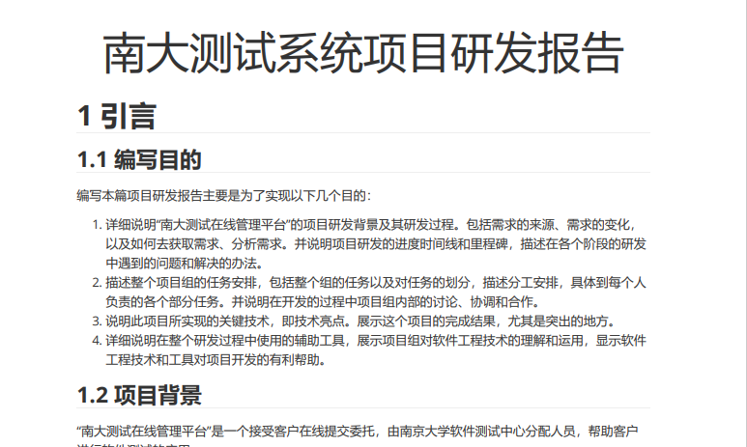
文档
文档
编写设计说明书（引言、关键技术部分）
编写项目研发报告（引言、总体设计、模块设计：基础信息子模块、用户子模块部分）
编写安装文档
生成代码说明文档
生成接口文档

Slide 13
PART 02
代码统计

Slide 14
统计
git log --format='%aN' | sort -u | while read name; do echo -en "$name\t"; git log --author="$name" --pretty=tformat: --numstat --since="2022-04-28" --before="2022-07-14" -- '*.java' '*.py' | awk '{ add += $1; subs += $2; loc += $1 - $2 } END { printf "added lines: %s, removed lines: %s, total lines: %s\n", add, subs, loc }' -; done
使用上述命令统计代码行数，只计入代码文件行数

Slide 15
PART 03
个人感想

Slide 16
个人感想
本学期的软件工程实验是一次从零开始的完成项目的实践经历。从一个实际的需求开始，一步步开始构建需求文档，技术选型，设计数据表结构，编码，测试，文档编写，组内多人协作，前后端交流协作。以前没有完成这样的项目之前，认为软件开发只是单纯的编码，从这学期的课程实践中，发现其实每个软件的开始都经历着复杂的生命周期，每一个步骤都至关重要，发挥着不可替代的作用，需要认真对待。
团队协作也是项目中重要的一环，作为组长，如何协调组内分工，如何保证完成质量也是必须要关心的内容，必须熟悉每个组员的特点，技能掌握程度，才能更好的分配任务，保证任务完成度与完成质量。技术上，代码方面，从选择一个框架开始，阅读这个框架的文档，熟悉其使用的技术，一步一步完成代码的编写，不但了解了很多新的技术与工具，也锻炼了代码能力；系统方面，从Linux下安装环境，部署Jenkins实现持续集成，到线上环境出现问题进行排查，尽管遇到了很多困难，但最后都一一解决。
感谢三位老师在课程中给予的帮助与指导，特别是曹老师平时的耐心指导与解疑，同时也感谢同组的每一位成员，在课程期间，大家都各尽其职、互相帮助，才能完成这次课程，最后感谢与我们对接的前端E组，感谢你们的支持与配合，才让项目可以顺利完成。

Slide 17
感谢观看
汇报时间：2022年6月 汇报人：秦嘉余

